Slide 1
Název | Malware a zabezpečení počítače
Předmět, ročník | ICT, sekunda
Tematická oblast | Základy digitálních technologií
Anotace | Výuková prezentace s obrázky a úkoly
Klíčová slova | červ, vir, spyware, adware, spam, hoax, phishing, trojský kůň, antivir, firewall
Autor | Mgr. Zdeňka Hanáková
Datum | Listopad 2013
Škola | Gymnázium Jana Opletala, Litovel, Opletalova 189
Projekt | EU peníze středním školám, reg. č.: CZ.1.07/1.5.00/34.0221

Slide 2
Malware a Zabezpečení počítače
9. 11. 2013
Mgr. Zdeňka Hanáková

Slide 3
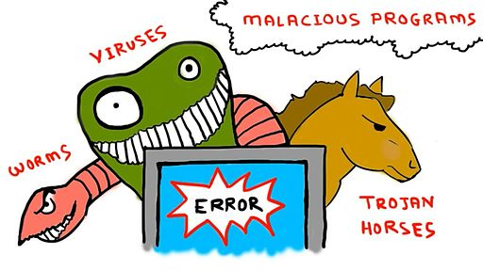
Malware
Škodlivý program určený ke vniknutí do počítače nebo poškození systému a dat.
Maskuje se, množí a šíří se bez vědomí uživatele.
Např. počítačové viry, trojské koně, spyware, adware, spam, hoax atd.
„počítačová havěť“
Z angl. malicious (zákeřný) a software (program)
Zdroj obrázku: By Berishafjolla (Own work) [CC-BY-SA-3.0 (http://creativecommons.org/licenses/by-sa/3.0)], via Wikimedia Commons. [cit. 9. 11. 2013]. Dostupné z: http://upload.wikimedia.org/wikipedia/commons/6/64/Viruses%2Ctrojans%2Cworms.jpg

Slide 4
Druhy Malware
Počítačový virus je malý počítačový program, který se „přilepí“ na nějaký jiný program v počítači a šíří se s ním. Při spuštění napadeného souboru (např. exe soubor) se umí dále množit i měnit. Bez vědomí uživatele pc. Viry můžou provádět různou škodlivou činnost a dělí se do mnoha skupin.
Makroviry jsou viry napadají textové dokumenty používající makra např. Word
Zdroj obrázku: [cit. 9. 11. 2013]. Dostupné pod licencí Public domain z: http://openclipart.org/image/800px/svg_to_png/168159/virus4.png

Slide 5
Druhy Malware
Červ je počítačový program, který se umí šířit sám. Šíří se emailem a přes Internet. V současnosti rozšířenější než klasické viry.
Trojský kůň je vir, který se vydává za nějaký normální program, např. hru, spořič obrazovky apod., může také vypadat jako obrázek, zvuk apod. Po spuštění tohoto souboru se ale nainstaluje trojan, který potom v počítači škodí.
Zdroj obrázku: [cit. 9. 11. 2013]. Dostupné pod licencí Public domain z: http://openclipart.org/image/300px/svg_to_png/102523/worm.png

Slide 6
Další škodlivé programy
Spyware je sledovací program, tzv. špion. Sleduje chování uživatele na Internetu a tyto informace posílá dál. Může také zachytávat text psaný na klávesnici (keylogger), krade data, hesla, otevírá „vrátka“ dalším virům (backdoor).
Adware je program, který znepříjemňuje práci pomocí reklamní aplikace, která zobrazuje reklamy.
Kromě počítačů jsou ohrožené také chytré mobilní telefony s operačním systémem a smart tv (televize s přístupem na internet), které mají doposud celkem špatné zabezpečení

Slide 7
Jak se malware šíří?
Přes programy spuštěné v počítači, které ale musí obsahovat určité bezpečnostní chyby. Chyby se dají odstranit aktualizacemi.
Dále přes webové stránky a blogy, email,
přenosná paměťová zařízení (USB paměti, paměťové karty, externí disky).

Slide 8
Projevy virů
Mazání dat
Zpomalování pc
Zobrazování různých zpráv na obrazovce
Vyluzování různých zvuků a melodií
Simulace selhání technického vybavení
Jak poznáte, že máte v počítači vir? Co může způsobit?

Slide 9
Obtěžující emaily
SPAM je obtěžující e-mail, nejčastěji s reklamním obsahem. Tzv. nevyžádaná pošta. Může být i vir v příloze. V mnoha zemích je rozesílání spamu trestné. Často v angličtině nebo špatně přeložený text.
Hoax je druh spamu, smyšlená e-mailová zpráva. Může varovat před nebezpečným virem, který neexistuje, láká peníze od lidí a obsahuje výzvu k dalšímu rozesílání např. i dopisy štěstí.
Ověření na www.hoax.cz
Zdroj obrázku: [cit. 9. 11. 2013]. Dostupné pod licencí Public domain z: http://http://openclipart.org/image/300px/svg_to_png/17371/ytknick_Email.png

Slide 10
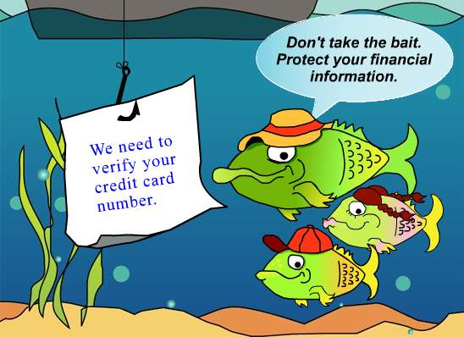
Nebezpečné e-maily
Phishing je podvodná technika ke zjišťování citlivých informací např. hesel k internetovému bankovnictví.
Šíří se pomocí emailů, které vypadají jako z banky a obsahují odkaz na podvodné stránky, které vypadají jako přihlášení k internet bance.
Zdroj obrázku: By Tabor at en.wikipedia [Public domain], from Wikimedia Commons. [cit. 9. 11. 2013]. Dostupné z: http://upload.wikimedia.org/wikipedia/commons/7/76/Phish.jpg

Slide 11
Jak zabezpečit počítač
Aktualizovat operační systém a jiné programy s přístupem k Internetu tj. Java, Flash, Adobe Reader, prohlížeč apod..
Nainstalovat antivirový program, pravidelně aktualizovat program i virovou databázi – nastavit automaticky!, pravidelně kontrolovat data v počítači.
Spustit Firewall, tj. program, který kontroluje a omezuje provoz programů komunikujících přes počítačovou síť. Bývá součástí antivirových programů a je k dispozici i ve Windows. Brání útokům přes Síť.
Používat mozek a neklikat na vše a nevěřit všemu na Internetu. Být opatrný!
Zdroj obrázku: By Terra Green at en.wikipedia. Later version(s) were uploaded by Noir, DanielPharos at en.wikipedia. [LGPL (http://www.gnu.org/licenses/lgpl.html)], from Wikimedia Commons [cit. 9. 11. 2013]. Dostupné z: http://upload.wikimedia.org/wikipedia/commons/7/7a/Malware_logo.png

Slide 12
Antivirový program
Umožňuje kontrolovat počítač a zjišťovat a odstraňovat možné hrozby. Má databázi virů (musí se často aktualizovat) podle kterých počítač kontroluje.
Obsahuje i funkce antispyware, firewall, kontrolu webových stránek a pošty. Velmi důležitý je rezidentní štít, který scanuje všechny soubory, které uživatel spouští.
Existují verze zdarma nebo placené.

Slide 13
Antivirové programy
Jmenujte! Který máte doma?

Slide 14
Zajímavé odkazy
www.antivirovecentrum.cz
http://technet.idnes.cz/15-nej-viru-sveta-0ja-/software.aspx?c=A120716_110329_software_nyv

Slide 15
Desatero bezpečného Internetu
1. | Důležité jsou pravidelné aktualizace celého počítače. Ty je nutné stahovat pro operační systém, bezpečnostní bránu (firewall), antivirus i další programy.
2. | Některé viry dokážou bezpečnostní software v PC zablokovat. Proto je vhodné pravidelně kontrolovat, zdali funguje.
3. | Škodlivé programy se často šíří prostřednictvím nevyžádané pošty. Pokud nevíte, od koho e-mail je, nikdy nestahujte jeho přílohu a neklikejte na žádné odkazy.
4. | Pozor je nutné dávat na e-maily, v nichž odesílatel požaduje, abyste se přihlásili na nějakou webovou stránku a aktualizovali informace o vašem účtu.
5. | Při zadávání přístupových hesel na internetových stránkách je nutné kontrolovat, zda je web zabezpečený. To poznáte například podle ikonky zámečku na liště internetového prohlížeče nebo tak, že adresa webové stránky začíná zkratkou https, kde „s“ znamená bezpečná.
6. | Citlivé osobní informace zadávejte vždy pouze na internetových stránkách, které bezpečně znáte.
7. | Do e-mailů nepatří důvěrné informace, jako je například číslo kreditní karty nebo heslo k bankovnímu účtu. Elektronickou poštu totiž může zachytit útočník.
8. | Firewall dovoluje lépe zabezpečit operační systém. Méně zkušení uživatelé by jej rozhodně neměli vypínat. Při nedostatečných znalostech je vhodné jej nechat pracovat v automatickém režimu.
9. | V internetových kavárnách a na cizích počítačích se nepřihlašujte do internetového bankovnictví. V počítači mohou být nainstalované keyloggery.
10. | Obezřetnost je nutná při připojení k nezašifrovaným bezdrátovým sítím. Ty totiž může kdokoliv odposlouchávat a získat tak přístup ke všem datům v cizím počítači.

Slide 16
Zdroje
Informatika - počítačové viry [online]. [cit. 7. 6. 2013 ] Dostupné z: http://www.zskomslavkov.cz/pages/download/informatika.htm
Wikipedie [online]. 16. 5. 2013, [cit. 7. 6. 2013]. Dostupné z: http://cs.wikipedia.org/wiki/Spyware
Mif, Novinky.cz [online]. 7. 6. 2013, [cit. 7. 6. 2013]. Dostupné z: http://www.novinky.cz/internet-a-pc/304250-internetem-se-siri-zavirovane-fotografie.html
ROUBAL, Pavel. Informatika a výpočetní technika pro střední školy: teoretická učebnice. Vyd. 1. Brno: Computer Press, 2010, 103 s. ISBN 978-80-251-3228-9.

